Slide 1
সবাইকে
মাল্টিমিডিয়া
ক্লাশে ধন্যবাদ

Slide 2
পরিচিতি
ক্লাশ পরিচিতি
শিক্ষক পরিচিতি
বিষয়ঃউচ্চতর গণিত ২য় পত্র
একাদশ ও দ্বাদশ শ্রেণি
অধ্যায়ঃ ৬ ষ্ঠ(উপবৃত্ত)
সময়ঃ ৪৫ মিনিট
মোঃ আতাহার আলী সরকার
প্রভাষক(গণিত)
হাফছা মজুমদার মহিলা ডিগ্রি কলেজ
জকিজঞ্জ ,সিলেট
মোবাইলঃ০১৭৬৭৪৯৫৫১৮

Slide 3
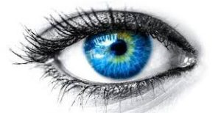
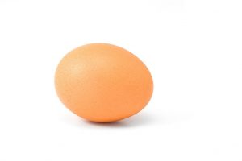
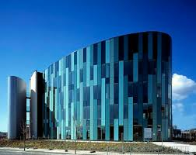
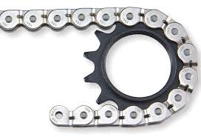
এসো ছবি গুলো দেখি

Slide 4
শিখন ফল
এ অধ্যায় পড়ে যা যা শিখবে,
১।উপবৃত্তের প্রমিত সমীকরণ শনাক্ত করতে পারবে।
২।উপবৃত্তের লেখচিত্র অংকন করে এর কেন্দ্র, উপকেন্দ্র,নিয়ামক,বৃহদাক্ষ ও ক্ষুদ্রাক্ষের দৈর্ঘ্য ও সমীকরণ, উৎকেন্দ্রিকতা, উপকেন্দ্রিক লম্বের দৈর্ঘ্য ও সমীকরণ নির্ণয় করতে পারবে।

Slide 5
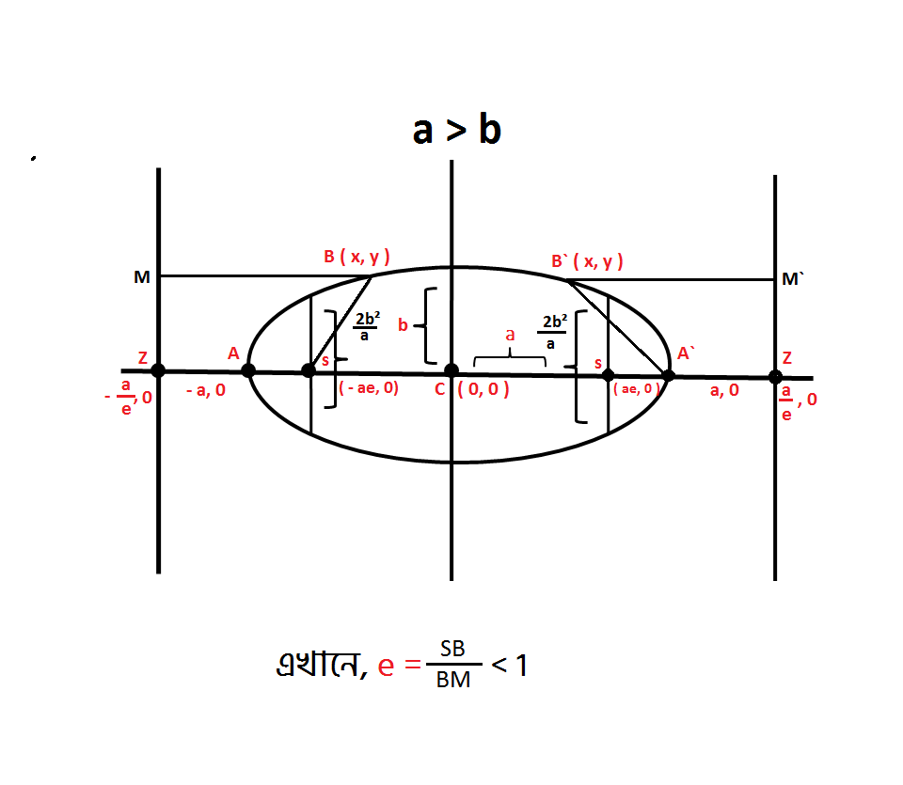
উপবৃত্তের আর্দশ সমীকরন,$\frac{x^{2}}{a^{2}}+\frac{y^{2}}{b^{2}}=1$
উপকেন্দ্র(±ae,0)
শীর্ষবিন্দু (±a,0)
উপকেন্দ্রিক লম্বের সমীকরণ,x=±ae
বৃহৎ অক্ষের দৈর্ঘ্য=2a
নিয়ামকের স্মীকরণ,x=±$\frac{a}{e}$
উপকেন্দ্রিক লম্বের দৈর্ঘ্য=$\frac{2b^{2}}{a}$
কেন্দ্র(0,0)
ক্ষুদ্র অক্ষের দৈর্ঘ্য=2b
উতকেন্দ্রিকতা ,e=$\sqrt{1−\frac{b^{2}}{a^{2}}}$

Slide 6
উপবৃত্তের প্রয়োজনীয় সূত্রাবলীঃ
১। কেন্দ্র
২। উপকেন্দ্র
৩। শীর্ষ বিন্দু
৪। বৃহৎ অক্ষের সমীকরণ
৫। বৃহৎ অক্ষের দৈর্ঘ্য
৬।ক্ষুদ্র অক্ষের দৈর্ঘ্য
৭। ক্ষুদ্র অক্ষের সমীকরণ
৮। উৎকেন্দ্রিকতা
৯। নিয়ামকের সমীকরণ
$\frac{x^{2}}{a^{2}}+\frac{y^{2}}{b^{2}}$=1(a>b)হলে $\frac{x^{2}}{a^{2}}+\frac{y^{2}}{b^{2}}$=1(b>a)হলে
(0,0) (0,0)
(±ae,0) (0,±be)
(±a ,0) (0 ,±b)
y=0 x=0
2a 2b
2b 2a
x=0 y=০
$\sqrt{1−\frac{b^{2}}{a^{2}}}$ $\sqrt{1−\frac{a^{2}}{b^{2}}}$
x= ±$\frac{a}{e}$ y= ±$\frac{b}{e}$

Slide 7
(a$>$b)
(b$>a$)
১০।শীর্ষদ্বয়ের মধ্যবর্তী দূরত্ব
১১।উপকেন্দ্রদ্বয়ের মধ্যবর্তী দূরত্ব
১২। উপকেন্দ্রিক লম্বের সমীকরণ
১৩।উপকেন্দ্র ও অনুরূপ নিয়ামকের মধ্যবর্তী দূরত্ব
১৪।নিয়ামক দ্বয়ের মধ্যবর্তী দূরত্ব
১৫।ক্ষেত্রফল
১৬।শীর্ষবিন্দুতে অঙ্কিত স্পর্শকের সমীকরন
17। উপকেন্দ্রিক লম্বের দৈর্ঘ্য
১৮।উপকেন্দ্রিক লম্বের সমীকরণ
2a 2b
2ae 2be
x= ±ae y=±be
$\frac{a}{e}−ae$ $\frac{b}{e}−be$
$\frac{2a}{e} \frac{2a}{e}$
$πab$ $πab$
x= ±a y=±b
$\frac{{2b}^{2}}{a}$ $\frac{{2a}^{2}}{b}$
x= ±ae y=±be

Slide 8
একক কাজ
জোড় দল
বিজোড় দল
$25x^{2}$+${16y}^{2}=400$উপবৃত্তের উতকেন্দ্রিকতা,উপকেন্দ্র,উপকেন্দ্রিক লম্বের দৈর্ঘ্য ও সমীকরণ,নিয়ামকের সমীকরণ এবং অক্ষ দ্বয়ের দৈর্ঘ্য ও সমিকরণ নির্ণয় কর।
${2x}^{2}+{3y}^{2}−1=0$ উপবৃত্তের,উতকেন্দ্রিকতা,উপকেন্দ্র,উপকেন্দ্রিক লম্বের দৈর্ঘ্যে ও সমীকরণ,নিয়ামকের সমীকরণ,অক্ষ দ্বয়ের দৈর্ঘ্য ও সমীকরণ নির্ণয় কর।

Slide 9
জোড় দলের অংকের সমাধান
প্রদত্ত উপবৃত্তের সমীকরণ, $25x^{2}$+${16y}^{2}=4$
$$\frac{x^{2}}{16}+\frac{y^{2}}{25}=1$$
$$\frac{x^{2}}{4^{2}}+\frac{y^{2}}{5^{2}}=1$$
এখানে,a=4,b=5 (b>a)
উৎকেন্দ্রিকতা,e=$\sqrt{1−\frac{a^{2}}{b^{2}}}$ =$\sqrt{1−\frac{4^{2}}{5^{2}}}$ =$\sqrt{1−\frac{16}{25}}$ =$\sqrt{\frac{9}{25}}$ =$\frac{3}{5}$
উপকেন্দ্র(0,±be)=(o,±5. $\frac{3}{5}$)=(o,±3)
উপকেন্দ্রিক লম্বের দৈর্ঘ্য=$\frac{{2a}^{2}}{b}$= $\frac{{2.4}^{2}}{5}\text{=}\frac{32}{5}$
উপকেন্দ্রিক লম্বের সমীকরণ y=±be=±5.$\frac{3}{5}$=±3
উপকেন্দ্রিক লম্বের সমীকরণ y=±be=±5.$\frac{3}{5}$=±3
নিয়ামকের সমীকরণ y= ±$\frac{b}{e}$ = ±$\frac{5}{\frac{3}{5}}$= ±$\frac{25}{3}$ বা,3y=±25
বৃহৎ অক্ষের দৈর্ঘ্য=2b=2.5=10
ক্ষুদ্র অক্ষের দৈর্ঘ্য=2a=2.4=8
বৃহৎ অক্ষের সমীকরণ x=0
ক্ষুদ্র অক্ষের সমীকরণ y=0

Slide 10
বিজোড় দলের আঙ্কের সমাধান
প্রদত্ত উপবৃত্তের সমীকরন, ${2x}^{2}+{3y}^{2}−1=0$
$${2x}^{2}+{3y}^{2}=1$$
$$\frac{x^{2}}{\frac{1}{2}}+\frac{y^{2}}{\frac{1}{3}}=1$$
$$\frac{x^{2}}{{(\frac{1}{\sqrt{2}})}^{2}}+\frac{y^{2}}{({\frac{1}{\sqrt{3}})}^{2}}=1$$
এখানে, a=$\frac{1}{\sqrt{2}},$ b=$\frac{1}{\sqrt{3}}$ (a$>$b)
উৎকেন্দ্রিকতা =$\sqrt{1−\frac{b^{2}}{a^{2}}}$=$\sqrt{1−\frac{{(\frac{1}{\sqrt{3}})}^{2}}{({\frac{1}{\sqrt{2}})}^{2}}}$ =$\sqrt{1−\frac{\frac{1}{3}}{\frac{1}{2}}}$ =$\sqrt{1−\frac{2}{3}}$ =$\frac{1}{\sqrt{3}}$
উপকেন্দ্রের স্থানাঙ্ক ($±ae,o)=$($±\frac{1}{\sqrt{2}}.\frac{1}{\sqrt{3}}$,0)=($±\frac{1}{\sqrt{6}}$ ,0)
উপকেন্দ্রিক লম্বের দৈর্ঘ্য=$\frac{{2b}^{2}}{a}$=$\frac{2.\frac{1}{3}}{\frac{1}{\sqrt{2}}}$=$\frac{2}{3}×\frac{\sqrt{2}}{1}$=$\frac{2\sqrt{2}}{3}$
উপকেন্দ্রিক লম্বের দৈর্ঘ্য=$\frac{{2b}^{2}}{a}$=$\frac{2.\frac{1}{3}}{\frac{1}{\sqrt{2}}}$=$\frac{2}{3}×\frac{\sqrt{2}}{1}$=$\frac{2\sqrt{2}}{3}$
উপকেন্দ্রিক লম্বের সমীকরণ,x=$±$ae,x= $±\frac{1}{\sqrt{2}}.\frac{1}{\sqrt{3}}$
নিয়ামকের সমীকরণ,x=$\frac{a}{e}$ ,x=$\frac{\frac{1}{\sqrt{2}}}{\frac{1}{\sqrt{3}}}$ ,x=$\frac{\sqrt{3}}{\sqrt{2}}$
বৃহৎ অক্ষের দৈর্ঘ্য=2a=2.$\frac{1}{\sqrt{2}}=$ $\frac{2}{\sqrt{2}}$=$\sqrt{2}$
ক্ষুদ্র অক্ষের দৈর্ঘ্য=2b=2. $\frac{1}{\sqrt{3}}$=$\frac{2}{\sqrt{3}}$
বৃহৎ অক্ষের সমীকরণ,y=0
ক্ষুদ্র অক্ষের সমীকরণ,x=0

Slide 11
উত্তর বলি
১।উপবৃত্ত কি?
২। a>b হলে উৎকেন্দ্রিকতা কত?
৩।a<b হলে উপবৃত্তের আদর্শ আকার কি?
৪।a<b হলে উপবৃত্তটির শীর্ষ ও অনূরুপ নিয়ামকের মধ্যবত্তী দূরত্ব কত?

Slide 12
বাড়ির কাজ
১।pএর মান কত হলে$\frac{x^{2}}{p}+\frac{y^{2}}{5^{2}}=1$ উপবৃত্ত টি ( 6,4) বিন্দু দিয়ে অতিক্রম করবে?উপবৃত্তটির উৎকেন্দ্রিকতা ও উপকেন্দ্রের অবস্থান নির্ণয় কর।
২।দেখাও যে ,2$x^{2}$+$y^{2}$-8x-2y+1=0 সমীকরণটি একটি উপবৃত্তের সমীকরণটি নির্দেশ করে?উপবৃত্তের উতকেন্দ্রিকতা,উপকেন্দ্রদ্বয়ের স্থানাঙ্ক,কেন্দ্র,উপকেন্দ্রিক লম্বের দৈর্ঘ্য ও নিয়ামকের সমীকরণ নির্ণয় কর।
৩। 2$x^{2}+3y^{2}=1$উপবৃত্তের উপকেন্দ্রিক লম্বের দৈর্ঘ্য এবং উপকেন্দ্র দুটির স্থানাঙ্ক নির্ণয় কর।

Slide 13
ধন্যবাদ

